Slide 1
Random Forest 튜닝

Slide 2
K-fold Cross Validation - Random Forest
<Drugstore Train Set>
Trainset(blue)
Validation set(Yellow)
Test Set를
집어넣어
RMSPE 도출
.
.
.
상이한 모델들을 교차해가며 생성
--> 특정 Obs가 동시에 Trainset과 Validation에 해당할 일이 없도록 구성 !
Notes:
저희가 약 2주간 할 분석의 목적은 다음과 같습니다. 예를 들면 로스만 같은 약국이 있겠지요?

Slide 3
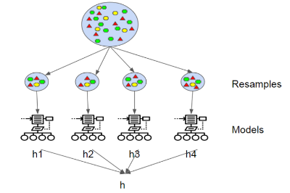
(Hyper)Parameter Tuning - Random Forest
mtry
Ex.
Best parameter:
Mtry[a], Max.Depth[b]
Grid Search로
최적의 모수 탐색
Max.
depth
Ex. Mtry와 Max.depth 두 개만 튜닝할 경우

